Slide 1
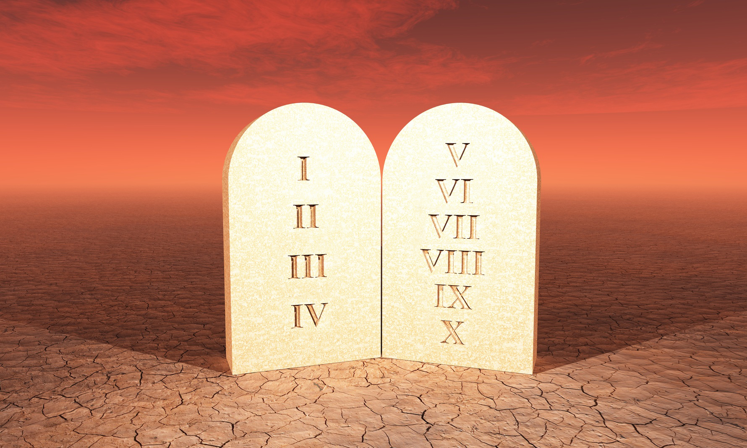
A LEI DO REINO DE AMOR

Slide 2

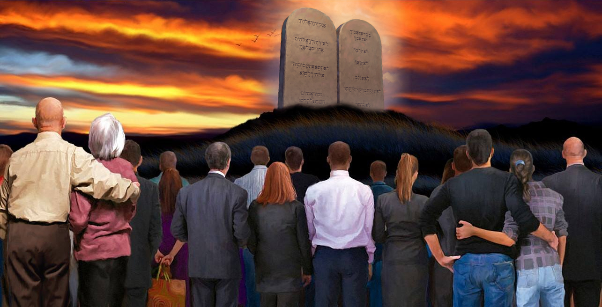
Convido-vos a rever os grandes princípios expressos na Lei Moral, ou seja, nos Dez Mandamentos. Ao fazê-lo, você notará como a solução proposta há tantos séculos na Bíblia atende às necessidades mais urgentes de nosso tempo.
Eu encorajo você a participar ativamente, a pensar por si mesmo e a tirar suas próprias conclusões. Isso fará uma diferença real em sua vida.
Os Dez Mandamentos não são simplesmente uma peça de exibição que deve ser colocada na vitrine de algum museu. Eles são uma riqueza de soluções práticas. Esses são princípios que têm uma aplicação razoável na vida diária. E em sua aplicação está sua verificação, porque os resultados positivos não demoram a chegar; eles são imediatos e extremamente satisfatórios.
Não hesiteis, portanto, em aceitar este convite para estudar o tema dos Dez Mandamentos e incorporar os seus princípios na vossa vida quotidiana.
Baseado em “Os dez mandamentos” de Loron Wade

Slide 3


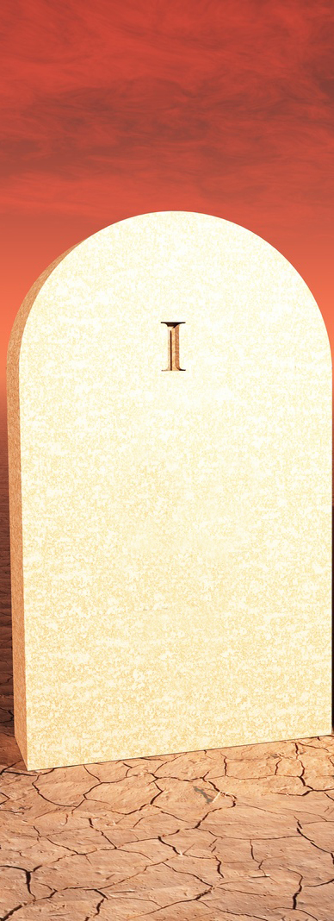

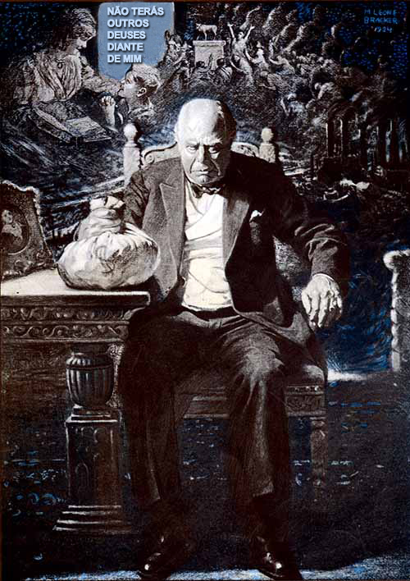
Não terás outros deuses diante de mim (Êxodo 20:3)
Deus é o único que tem o direito à suprema veneração e adoração. O homem não deve dar a nenhum outro objeto ou pessoa o primeiro lugar em suas afeições ou em seu serviço. Tudo o que nos atrai e tende a diminuir o nosso amor a Deus (dinheiro, poder, sexo, ...), ou que nos impede de lhe prestar o devido serviço, é um deus para nós.
A obediência ao primeiro mandamento está perfeitamente resumida em Deuteronômio 10:12: "O que o Senhor, o seu Deus, exige de você, senão que você tema o Senhor seu Deus, que você ande em todos os seus caminhos, que você o ame, e que você sirva ao Senhor seu Deus de todo o seu coração e de toda a sua alma?”
Estou disposto a dar a Deus o devido lugar e dar-lhe primazia em tudo?
Adore apenas o verdadeiro Deus

Slide 4


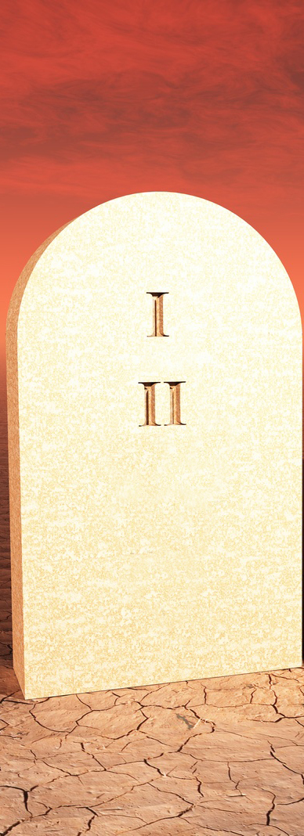
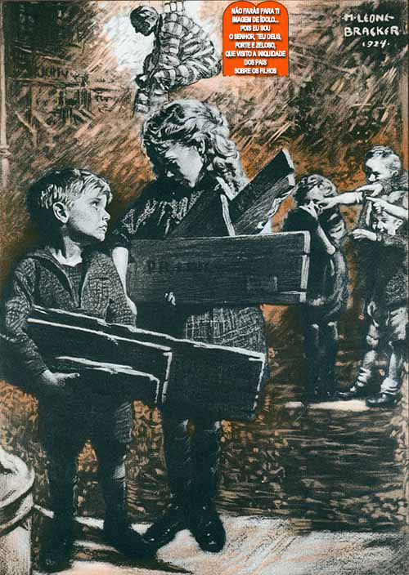
Não farás para ti imagem de escultura, nem semelhança alguma do que há em cima nos céus, nem embaixo na terra, nem nas águas debaixo da terra. Não as adorarás, nem lhes darás culto; porque eu sou o Senhor teu Deus, um Deus zeloso, que visito a iniquidade dos pais sobre os filhos até a terceira e quarta geração daqueles que me odeiam, e faço misericórdia até mil gerações para com aqueles que me amam e guardam os meus mandamentos. (Êxodo 20:4-6)
Este segundo mandamento proíbe adorar o verdadeiro Deus por meio de imagens ou figuras. Tentar representar o Eterno por meio de objetos materiais degrada o conceito de Deus do homem. A mente, separada da perfeição infinita de Deus, é atraída para a criatura e não para o Criador, e o homem degrada-se a si mesmo na medida em que rebaixa o seu conceito de Deus.
Quando temos algo ou alguém como ídolo, por maior que seja, tudo o que fazemos é menosprezar a Deus, reduzindo-o ao nosso nível humano imperfeito. Se, além disso, os ídolos são maus, mentirosos, egoístas ou sensuais, o que se pode esperar daquele que crê neles?
Tomei a decisão de colocar Deus no centro da minha vida e não permitir que nenhuma coisa criada tome o lugar do Criador?
Adore a Deus em Espírito e em Verdade

Slide 5

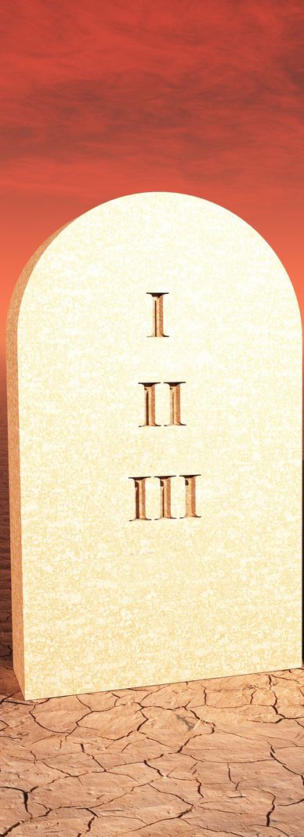

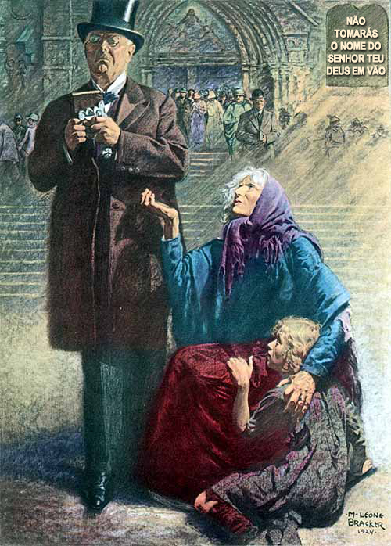


Não tomarás o nome do Senhor teu Deus em vão; pois o Senhor não terá por inocente aquele que tomar o seu nome em vão (Êxodo 20:7)
Este mandamento não apenas proíbe o falso juramento e as blasfêmias tão comuns, mas também o uso do nome de Deus de maneira frívola ou descuidada, sem levar em conta seu tremendo significado.
Desonramos a Deus quando mencionamos Seu nome em conversas comuns, quando apelamos a Ele para assuntos triviais, quando repetimos Seu nome com frequência e sem reflexão.
Todos devem meditar em Sua majestade, Sua pureza e santidade, para que o coração possa compreender Seu exaltado caráter; e seu santo nome seja pronunciado com respeito e solenidade.
Respeito o nome de Deus e imito Seu caráter?
Respeite o nome de Deus

Slide 6




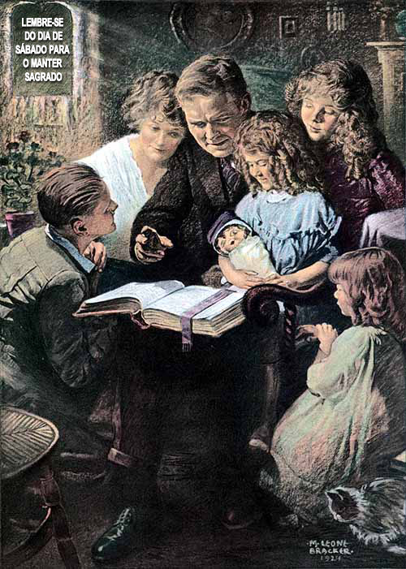
Lembre-se do dia de sábado para santificá-lo. Seis dias trabalharás e farás toda a tua obra; mas o sétimo dia é o sábado do Senhor teu Deus; Não faças nela obra alguma, nem tu, nem teu filho, nem tua filha, nem teu servo, nem tua serva, nem teu gado, nem teu estrangeiro que está dentro de tuas portas. Porque em seis dias fez o Senhor os céus e a terra, o mar e tudo o que neles há, e descansou no sétimo dia; portanto, o Senhor abençoou o sábado e o santificou (Êxodo 20:8-11)
O sábado deve ser lembrado e observado como um monumento à obra do Criador. Ao apontar para Deus como o Criador dos céus e da terra, o sábado distingue o verdadeiro Deus de todos os falsos deuses. Por fazerem isso, demonstram que adoram o Deus verdadeiro. Assim, o sábado será o sinal da lealdade do homem a Deus enquanto houver um povo na terra para servi-lo.
Seis dias são para trabalhar (estudar, fazer o dever de casa, etc.), e no sábado podemos fazer as obras estritamente necessárias e as de misericórdia (Isaías 58:13-14). Guardar o sábado envolve não falar sobre negócios ou projetos, ou permitir que nossos pensamentos se debrucem sobre coisas de natureza mundana, mas devemos honrar a Deus e servi-Lo neste dia santo.
Ao guardar o sábado, admitimos que Deus fez uma provisão completa e perfeita para nossas necessidades e felicidade. Significa que confiamos em Sua sabedoria, Seu plano e Sua provisão para nossas vidas. Também aceitamos que Ele é nosso Criador e merece toda a nossa adoração.
Guardo o sábado e reconheço que Deus é meu Criador e quem dirige minha vida?
Adore a Deus no sábado

Slide 7



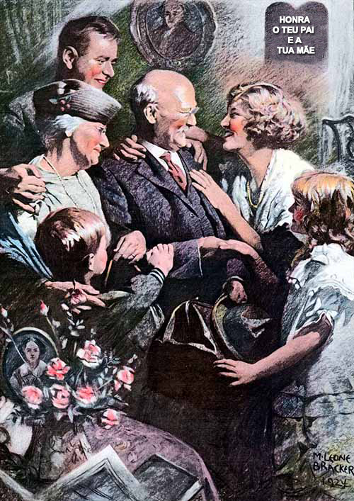


Honra a teu pai e a tua mãe, para que se prolonguem os teus dias na terra que o Senhor, teu Deus, te dá. (Êxodo 20:12)
O quinto mandamento exige que os filhos não apenas sejam respeitosos, submissos e obedientes aos pais, mas também os amem e os atendam com eles, aliviem seus cuidados, protejam sua reputação e os ajudem e confortem na velhice. Lembre-se de que este é "o primeiro mandamento com promessa" (Efésios 6:2), e promete vida eterna na terra, quando for libertado do pecado.
Honrar nossos pais não significa obedecer cegamente à autoridade deles, mas significa obedecê-los. Honrar nossos pais significa que devemos ouvir seus conselhos, falar bem deles para os outros e encontrar maneiras de mostrar-lhes apreço e respeito.
Como posso mostrar a meus pais todos os dias que os honro?
Respeite seus pais

Slide 8





Não matarás (Êxodo 20:13)
Este mandamento inclui todo ato de injustiça que contribua para abreviar a vida, o espírito de ódio e vingança, ou o abrigo de qualquer paixão que resulte em atos prejudiciais aos nossos semelhantes ou que nos leve até mesmo a desejá-los mal, pois "quem odeia seu irmão é homicida" (1 João 3:15; veja também Mateus 5:22). qualquer descuido egoísta que nos faz esquecer os necessitados e os sofredores; qualquer satisfação do apetite, ou privação desnecessária, ou trabalho excessivo que tende a prejudicar a saúde; Todas essas coisas são, em maior ou menor grau, violações do sexto mandamento.
Eu respeito os outros não desejando-lhes nenhum mal, mas fazendo-lhes o bem?
Respeite a vida

Slide 9



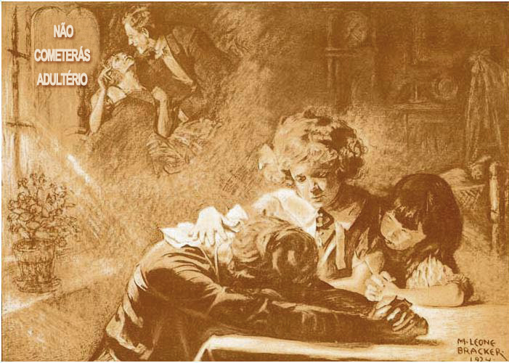

Não adulterarás
(Êxodo 20:14)
Este mandamento proíbe não apenas ações impuras, mas também pensamentos e desejos sensuais, e todas as práticas que tendem a excitá-los. Exige pureza não apenas da vida exterior, mas também das emoções e intenções secretas do coração.
Respeite seu cônjuge e controle seus pensamentos
Você viola este mandamento quando dá rédea solta às fantasias sexuais em sua mente; ou quando você assiste a cenas, ouve ou lê histórias sobre sexo.
É aí que a batalha para alcançar a pureza e o autocontrole deve começar. Nosso Pai celestial nos ama e quer nos poupar de sofrimentos desnecessários.
Estou pedindo a Deus que me dê pureza e autocontrole?

Slide 10


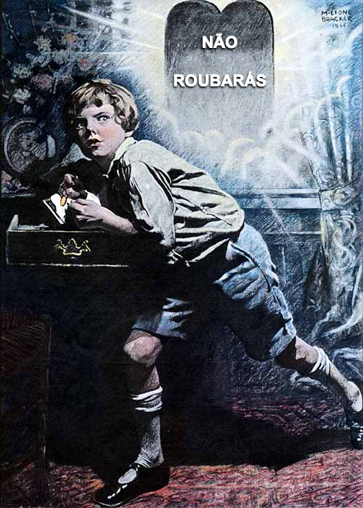


Não furtarás (Êxodo 20:15)
O oitavo mandamento condena o furto e o roubo. Exige estrita integridade nos mínimos detalhes dos assuntos da vida. Proíbe o lucro excessivo no comércio e exige o pagamento de dívidas e salários justos. Implica que qualquer tentativa de lucrar com a ignorância, fraqueza ou infortúnio de outros é registrada como uma fraude nos registros do céu. Também podemos roubar a Deus, por exemplo, não devolvendo o dízimo ou usando o tempo que devemos dedicar a Ele para nossos próprios negócios.
São formas de roubo: apropriar-se de algo sem o consentimento do proprietário; pedir emprestado e não pagar; apresentar o trabalho de outra pessoa como nosso (plágio); manipulação de informações; ficar ocioso durante o horário de trabalho, chegar atrasado ou sair cedo; desperdiçar ou abusar do tempo de outra pessoa (por exemplo, estar atrasado para um compromisso); aumentar injustamente o preço de algo.
Eu respeito a propriedade, o tempo e os recursos financeiros dos outros?
Respeite as coisas dos outros

Slide 11

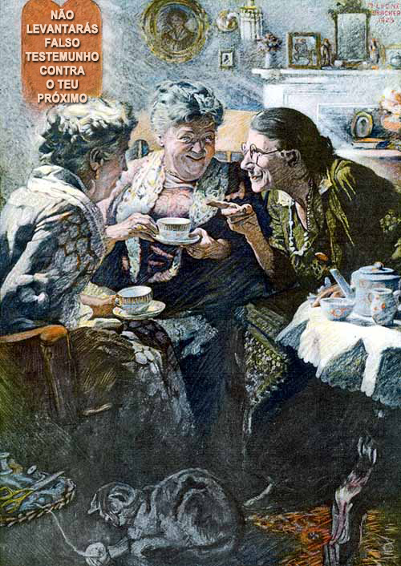

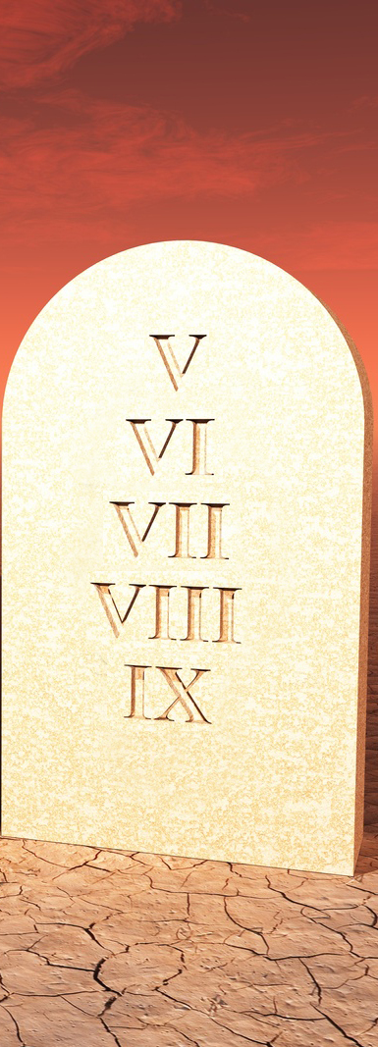

Não falarás contra o teu próximo falso testemunho (Êxodo 20:16)
Este mandamento inclui: mentir sobre qualquer assunto, seja por palavras, por um olhar, por um gesto ou por uma expressão de semblante; qualquer tentativa ou propósito de enganar nosso próximo; qualquer exagero intencional; qualquer insinuação ou palavras indiretas ditas com o objetivo de produzir um conceito errôneo ou exagerado; qualquer tentativa de prejudicar por meio de suposições maliciosas, calúnias ou fofocas; a supressão intencional da verdade ...
Mentir destrói a liberdade e a dignidade da vítima. Destrói a liberdade das pessoas que a proferem. Isso destrói a confiança entre as pessoas. Isso destrói a auto-estima. Isso destrói nosso relacionamento com Deus.
O que posso fazer quando me encontro em uma situação em que mentir é a saída mais fácil?
Respeite a dignidade dos outros

Slide 12

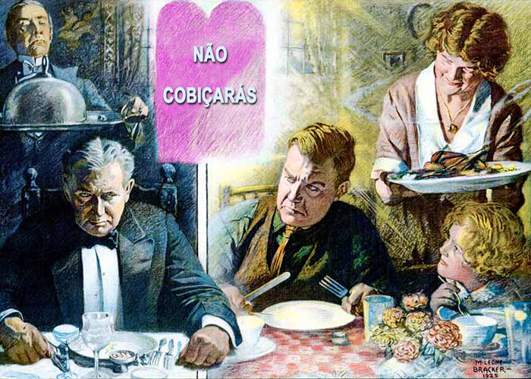



Não cobiçarás a casa do teu próximo, não cobiçarás a mulher do teu próximo, nem o seu servo, nem a sua serva, nem o seu boi, nem o seu jumento, nem coisa alguma do teu próximo (Êxodo 20:17)
A cobiça é uma afeição desproporcional por objetos. Não devemos valorizar as coisas acima dos direitos das pessoas, nem valorizar as pessoas em termos do que elas têm, ou do benefício que podemos obter delas.
Contente-se com o que você tem
Este mandamento não se refere apenas a certos comportamentos específicos, mas a valores e atitudes. Não é apenas prescritiva, mas também descritiva: prescreve, porque é um mandamento e nos diz o que fazer. Ele descreve a vida que Deus planejou para Seus filhos desde o início. Também nos diz quem é Deus e como ele é. Revela-o como aquele que não cobiça, mas como aquele que serve, aquele que dá, aquele que se doa com amor altruísta em benefício de seus filhos.
Agradeço a Deus por tudo o que tenho e resisto à tentação de ter o que os outros têm?

Slide 13
Para pertencer ao reino do amor tenho que cumprir essas leis, ou seja, tenho que obedecer aos Dez Mandamentos por amor a Deus (João 14:15), como gratidão pelo que Ele fez por mim. Ao fazer isso, serei uma nova pessoa na maneira como falo, penso e ajo.
Deus não exige que eu guarde essas leis por meus próprios esforços, mas Ele me diz: "Porei a minha lei em seu coração e a escreverei em sua mente" (Jeremias 31:33).
Peça a Deus para escrever as leis de Seu reino de amor em seu coração, para ajudá-lo a permanecer fiel a Ele em tudo o que você faz. Coloque-se à disposição de Deus para que o Espírito Santo o prepare para ser um cidadão do reino do amor.

